Slide 3
পরিচিতি
প্রাণেশ চক্রবর্ত্তী
আইসিটি
বাইশারী স্কুল ও কলেজ
কম্পিউটার অফিস অ্যাপ্লিকেশন-২
শ্রেণি: দ্বাদশ
অধ্যায় : ৮ম
পাঠ : (ওয়েবপেজ ডিজাইন পরিচিতি এবং এইচটিএমএল)

Slide 4
আজকের পাঠ
ওয়েবপেজ ডিজাইন পরিচিতি এবং এইচটিএমএল

Slide 5
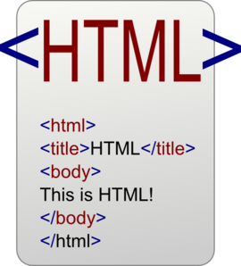
নিচের ছবিগুলো কিসের?............
ওয়েবপেজ
এইচটিএমএল

Slide 6
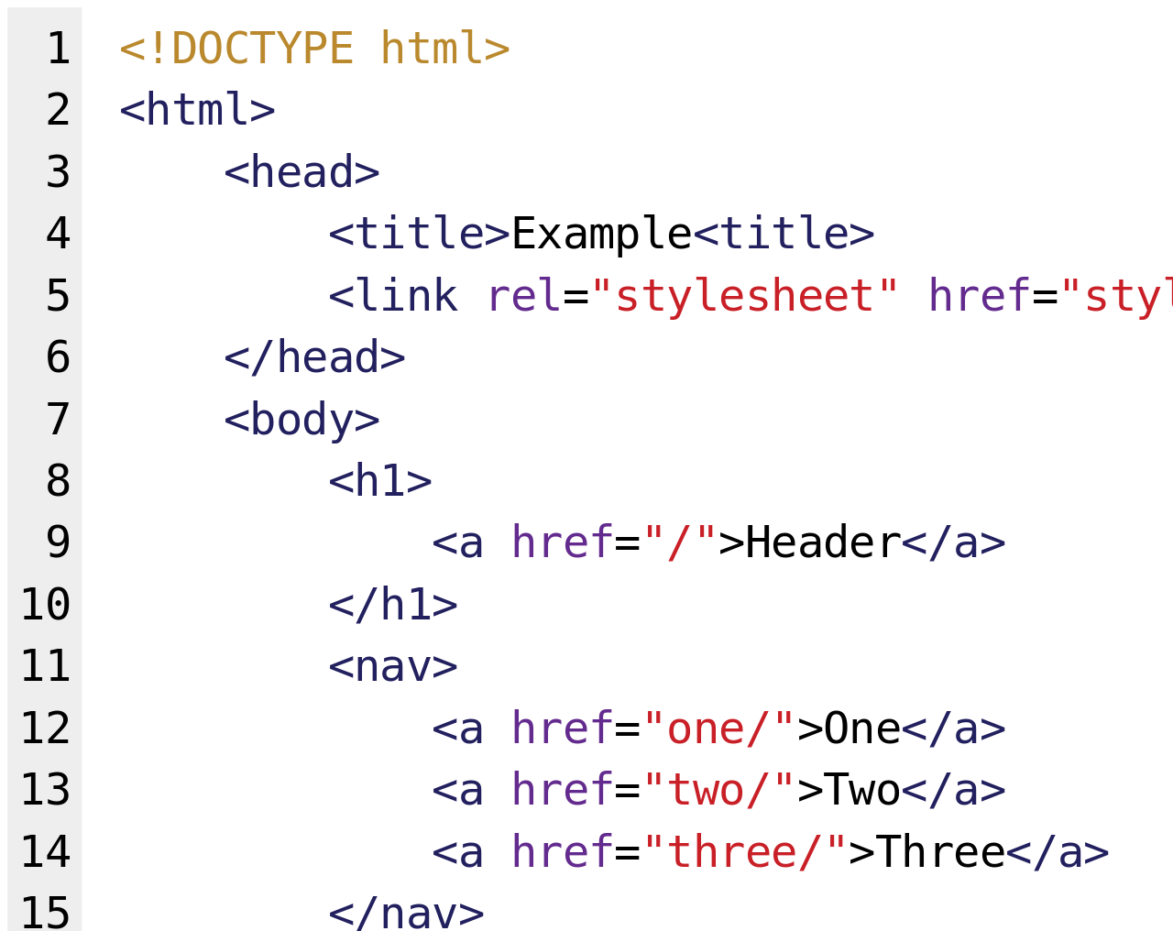
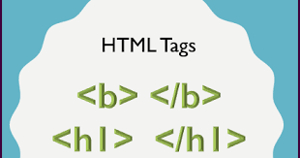
নিচের ছবিগুলো কিসের?............
এইচটিএমএল ট্যাগ

Slide 7
এই পাঠ শেষে শিক্ষার্থীরা………
১। এইচটিএমএল ট্যাগ চিহ্নিত করতে পারবে।
২। ওয়েবপেজ কি তা বলতে পারবে।
৩। প্যারাগ্রাফ এর ব্যবহার বর্ণনা করতে পারবে।

Slide 8
Input: Normal Paragraph Tag
<html>
<head>
<title>GTBMC</title>
</head>
<body>
<p>Gouripur Technical And Business Management College</p>
</body>
</html>
Output: Gouripur Technical And Business Management College

Slide 9
Input: Bold Paragraph Tag
<html>
<head>
<title>GTBMC</title>
</head>
<body>
<p><b>
Gouripur Technical And Business Management College
</b></p>
</body>
</html>
Output: Gouripur Technical And Business Management College

Slide 10
Input: Italic Paragraph Tag
<html>
<head>
<title>GTBMC</title>
</head>
<body>
<p><i>
Gouripur Technical And Business Management College
</i></p>
</body>
</html>
Output: Gouripur Technical And Business Management College

Slide 11
Input: Underline Paragraph Tag
<html>
<head>
<title>GTBMC</title>
</head>
<body>
<p><u>
Gouripur Technical And Business Management College
</u></p>
</body>
</html>
Output: Gouripur Technical And Business Management College

Slide 12
Input: Bold, Italic And Underline Paragraph Tag
<html>
<head>
<title>GTBMC</title>
</head>
<body>
<p><b><i><u>
Gouripur Technical And Business Management College
</u></i></u></b></p>
</body>
</html>
Output: Gouripur Technical And Business Management College

Slide 13
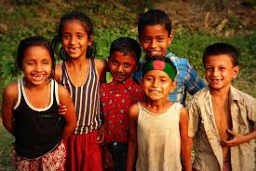
দলীয় কাজ
পৃথক পৃথক লাইনে বোল্ড, ইটালিক এবং আন্ডারলাইন করার এইচটিএমএল ট্যাগ লিখ।

Slide 14
মূল্যায়ন
১। ডকুমেন্টের মূল অংশ কোন ট্যাগের ভিতর লিখতে হয়?
২। <p> কোন ধরণের ট্যাগ?
৩। HTML এর পূর্ণরূপ কি?

Slide 15
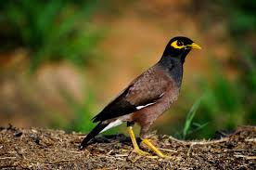
একক কাজ
Bold, Italic, Underline তিনটি ট্যাগ লিখ।

Slide 16
বাড়ীর কাজ
ওয়েব সাইট কি?

Slide 17
ধন্যবাদ

